Slide 1
Избранные главы информатики
Лекция 4-5

Slide 2
Базовые типы и операции
Классификация
Логический тип
NoneType
Числа
Коллекции

Slide 3



Типы данных
Python — язык с динамической типизацией.
Oдна и та же переменная, при многократной инициализации, может представлять объекты разных типов:
Notes:
Тип данных (англ. Data type) - характеристика, определяющая:
множество допустимых значений, которые могут принимать данные, принадлежащие к этому типу (например, объект типа Целое число может принимать только целочисленные значения в определенном диапазоне);
набор операций, которые можно осуществлять над данными, принадлежащими к этому типу (например, объекты типа Целое число умеют складываться, умножаться и т.д.).

Slide 4
Типы данных - классификация
Скалярные (неделимые):
Числа (целое, вещественное).
Логический тип.
NoneType.
Структурированные (составные) / коллекции:
Последовательности: строка(srt), список(list), кортеж(tuple), числовой диапазон(range), bytes и bytearray.
Отображения: словарь (dict).
Множества(set, frozenset).
Notes:
Коллекция - объект, основным предназначением которого является хранение объектов и предоставление к ним доступа.

Slide 5
Типы данных - классификация
Изменяемые (Mutable)
Неизменяемые(Immutable)

Slide 6

Типы данных
К изменяемым типам относятся: список(list), словарь (dict), множества(set), bytearray.
Пример изменения элемента списка:

Slide 7

Типы данных
К неизменяемым типам относятся int, float, bool, complex, str, tuple, frozenset (неизменяемая версия set), bytes. Например, чтобы получить строку из двух других строк, необходимо использовать операцию конкатенации,
а ссылку на новый объект присвоить переменной:
Notes:
Основным преимуществом неизменяемых типов является гарантия неизменяемости с момента создания: каждый использующий участок кода имеет дело с копией объекта и не может его каким-либо образом изменить.
Этот же принцип формирует основной недостаток неизменяемых типов: большее количество потребляемой памяти на дополнительное копирование объектов при необходимости внесения изменений.

Slide 8
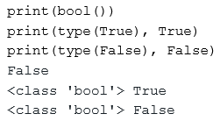
Типы данных - логический тип
bool
Может содержать значения True или False, которые ведут себя как числа 1 и 0 соответственно:

Slide 9
Типы данных - логический тип
Логические операторы
and - логическое и
or - логическое или
not - унарное отрицание
Результат and и or не обязательно bool() и на вход не обязательно bool() - подробности ниже.
Все пустые значения приводятся к False ("", 0, None, 0.0, [], and {}), непустые - к True.
Помнить и понимать, что and и or вычисляются лениво

Slide 10
Типы данных - логический тип
Логические операторы
and
Если любое из значений False (или приводится к False), то and вернёт первое такое значение.
Если все значения True (или приводятся к True), то and вернёт последнее такое значение.
or
Если любое из значений True (или приводится к True), то or вернёт первое такое значение.
Если все значения False (или приводятся к False), то or вернёт последнее такое значение.

Slide 11
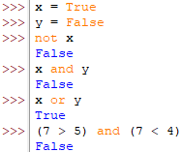
Типы данных - логический тип

Slide 12
Типы данных
NoneType — объект со значением None (обозначает отсутствие значения, X=None – идентификатор задан, но ни с чем не связан):
>>> type (None) >>>bool (None)
<class 'NoneType'> False
Аналог типа NULL для языка C/С++.
Возвращается функциями как объект по умолчанию.
Сравнивать на равенство None надо с помощью оператора is.
Через == возможно, но считается плохим стилем.
Про это есть в https://www.python.org/dev/peps/pep-0008/ в части Programming Recommendations про сравнение синглтонов.
Notes:
На практике этот тип данных может быть полезен, когда вы, к примеру, захотите заполнить список отсутствующими значениями, чтобы он разросся, и можно было обращаться к старшим элементам по индексу.
Cинглтон (одиночка) – это паттерн проектирования, цель которого ограничить возможность создания объектов данного класса одним экземпляром. Он обеспечивает глобальность до одного экземпляра и глобальный доступ к созданному объекту. - https://proglib.io/p/3-luchshih-patterna-proektirovaniya-v-python-singlton-dekorator-i-iterator-2022-02-03

Slide 13
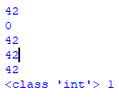
Типы данных - числа
int – целые числа. Размер числа ограничен лишь объемом оперативной памяти:
>>> type (2147483647), type (999999999999999999999999)
(<class 'int'>, <class 'int’>)
print(42)
print(int())
print(int("42"))
print(int("0x2A", 16))
print(int("0b101010", 2))
print(type(3 // 2), 3 // 2)
Notes:
Размер целого числа ограничивается только объемом памяти компьютера.
Литералы целых чисел по умолчанию записываются в десятичной системе счисления, но при желании можно использовать и другие

Slide 14
Типы данных
вещественные числа:
float (двойная точность)
complex (комплексные числа вида 3.5 + 5j)
decimal.Decimal (большая точность, по умолчанию 28 знаков после запятой)

Slide 15

Типы данных
float
>>>type(5.1), type(8.5e-3)
(<class 'float’>, <class 'float'>)
Notes:
Наиболее часто используемый тип float представляет числа с плавающей точкой двойной точности, диапазон значений которых зависит от компилятора, применявшегося для компиляции интерпретатора Python. Числа типа float записываются с десятичной точкой или в экспоненциальной форме записи
Для чисел с плавающей точкой существует ряд нюансов:
в машинном представлении такие хранятся как двоичные числа. Это означает, что одни дробные значения могут быть представлены точно (такие как 0.5), а другие - только приблизительно (такие как 0.1 и 0.2, например, их сумма будет равна не 0.3, а 0.30000000000000004);
для представления используется фиксированное число битов, поэтому существует ограничение на количество цифр в представлении таких чисел.
В связи с этим числа типа float не могут надежно сравниваться на равенство значений, т.к. имеют ограниченную точность. Проблема потери точности - это не проблема, свойственная только языку Python, а особенность компьютерного представления чисел

Slide 16

Типы данных
complex — комплексные числа:
>>>type (2+2j)
<class 'complex'>

Slide 17
Операции над числами
Арифметические: +, -, *, /, //, %.
Сравнение: ==, <, <=, >, >= .
a < b < c - составное сравнение.
Результат bool().
Бинарные: & - побитовое и, | - побитовое или,
^ - исключающее или, << и >> - сдвиги
Notes:
// - целочисленное деление

Slide 18
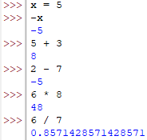

Операции над числами
Арифметические: +, -, *, /, //, %

Slide 19

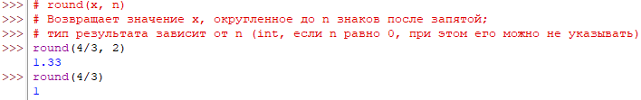
Операции над числами

Slide 20
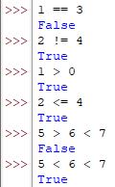
Операции над числами

Slide 21
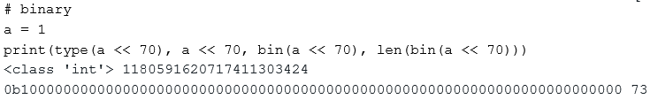
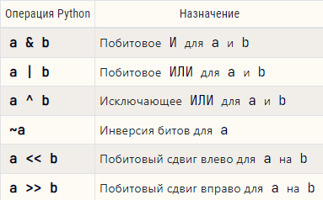
Операции над числами - поразрядные

Slide 22
Типы данных - коллекции
Коллекции поддерживают:
проверку на вхождения элементов in и not in (True/False);
определение размера len();
возможность выполнения итераций (перемещения по элементам последовательности) - из-за этого коллекции также называются итерируемыми объектами
Notes:
Коллекции — это группа типов данных, которые содержат в себе другие данные

Slide 23
Типы данных - коллекции
Последовательность - это упорядоченная коллекция, поддерживающая индексированный доступ к элементам.
Примеры:
list()
tuple()
str()
range()

Slide 24
Типы данных - Последовательности
Свойства:
Имеют последовательную индексацию в промежутке [0, length - 1].
Могут содержать одновременно объекты различных типов.
Строки - исключение, в них только символы (строки длины 1).
tuple() и str() неизменяемые - immutable.
Можно создавать пользовательские коллекции-последовательности.
Многие коллекции поддерживают умножение на число.
Встроенная функция zip(..) для объединения перечисляемых последовательностей.

Slide 25
Последовательности - общие операции
Длина | len(s)
Конкатенация («склеивание») | s + t
Дублирование | s * n n * s
Индексация | [ ]
Срезы (start, end или step могут быть опущены. Элемент с индексом end не включается в результат при взятии срезов) | s[start:] s[start:end] s[start:end:step]

Slide 26
Последовательности - общие операции
Минимальное и максимальное значения | min(s), max(s)
Проверка на вхождение (True/False) | x in s
Индекс первого элемента со значением x в последовательности (между индексами start и end, если они заданы) | s.index(x[, start[, end]]) --> int
Количество повторений элемента со значением х | s.count(x)
Сортировка Возвращает отсортированный объект в виде списка. Исходный объект при этом не изменяется. | sorted(s, key=None, reverse=False) key – функция сортировки (по умолчанию не учитывается, сортировка осуществляется поэлементно); reverse – если равен True, сортировка осуществляется в обратном порядке.

Slide 27
Типы данных - списки
list — списки. Тип данных list похож на динамические массивы в других языках программирования, но может хранить элементы различных типов
Литерал для списка - []
Индексация через []
Механизм срезов [:] и [::]
>>>type ( [1, 2, 3] )
<class 'list'>
Пустой список создается с помощью пустых квадратных скобок или метода list()
Notes:
Списки встроены в Python, и поэтому язык предоставляет специальный синтаксис для создания списков — списковые литералы. Например, [1, 2] — литерал списка.
Пустой список создается с помощью пустых квадратных скобок или функции list()
О массивах в Python, работать с которыми можно после импорта модуля array, можно почитать здесь: https://pythonist.ru/massiv-v-python/

Slide 28
Типы данных - списки
Пустой список создается с помощью пустых квадратных скобок или конструктора класса list():
class list([iterable])
[]
list()
Инициализировать список элементами можно одним из способов:
[1, "text", 2.0]
list("text")
['t', 'e', 'x', 't']
Notes:
Списки встроены в Python, и поэтому язык предоставляет специальный синтаксис для создания списков — списковые литералы. Например, [1, 2] — литерал списка.
Пустой список создается с помощью пустых квадратных скобок или функции list()
О массивах в Python, работать с которыми можно после импорта модуля array, можно почитать здесь: https://pythonist.ru/massiv-v-python/

Slide 29
Списки - операции
Добавляет элемент x в конец списка s | s.append(x)
Добавляет в конец списка все элементы коллекции m | s.extend(m) lst += m
Вставляет элемент х в список в позицию i | s.insert(i, x)
Удаляет из списка первый элемент со значением x | s.remove(x)
Возвращает последний или i-й элемент, удаляя его из последовательности | s.pop([i])
Удаляет из списка все элементы (очищает список). | s.clear()
Notes:
Списки поддерживают все общие операции для последовательностей, и имеют ряд дополнительных методов.

Slide 30
Списки - операции
Выполняет сортировку списка. Отличается от функции sorted() тем, что сортирует исходный объект, а не возвращает новый. | s.sort(lst, key=None, reverse=None) Где key – функция сортировки (по умолчанию не учитывается, сортировка осуществляется поэлементно); reverse – если равен True, сортировка осуществляется в обратном порядке.
Переворачивает элементы списка | s.reverse()
Удаляет из списка элемент с индексом i (или несколько элементов, если задан индекс j). | del lst[i[:j]]
Notes:
Списки поддерживают все общие операции для последовательностей, и имеют ряд дополнительных методов.

Slide 31
Списки - операции
Создает итератор, который объединяет элементы из нескольких источников данных. Эта функция работает со списками, кортежами, множествами и словарями для создания списков или кортежей, включающих все эти данные. | zip(s1, s2)
Notes:
Списки поддерживают все общие операции для последовательностей, и имеют ряд дополнительных методов.

Slide 32
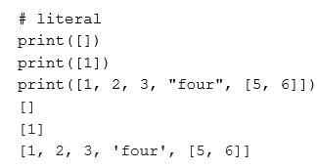
Типы данных - списки

Slide 33
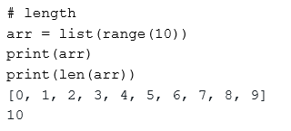
Типы данных - списки

Slide 34
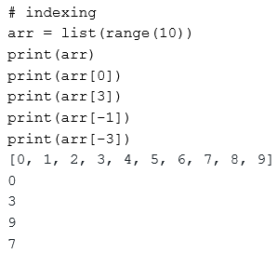
Типы данных - списки

Slide 35
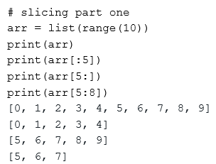
Типы данных - списки

Slide 36
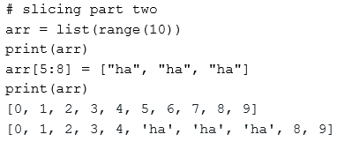

Типы данных - списки

Slide 37
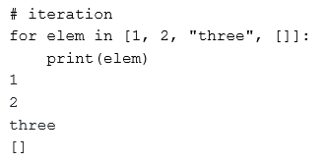
Типы данных - списки

Slide 38
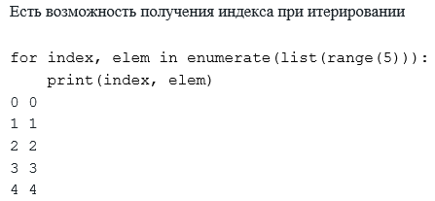
Типы данных - списки

Slide 39
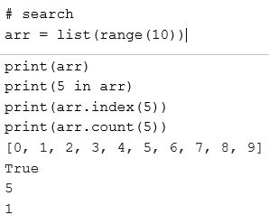
Типы данных - списки

Slide 40
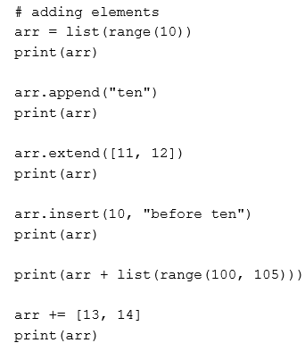
Типы данных - списки
Notes:
The append() method adds a single element to the end of a list.
The extend() method adds multiple items.

Slide 41
Типы данных - списки

Slide 42
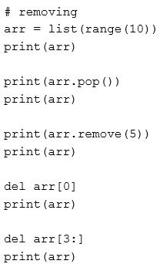
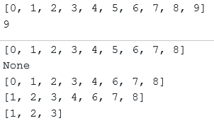
Типы данных - списки

Slide 43

Типы данных - списки

Slide 44
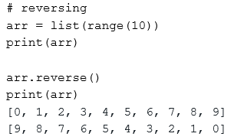
Типы данных - списки

Slide 45
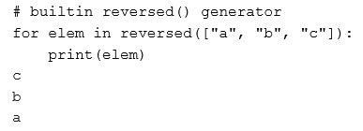
Типы данных - списки

Slide 46
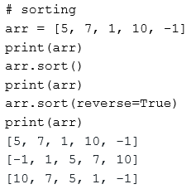
Типы данных - списки

Slide 47
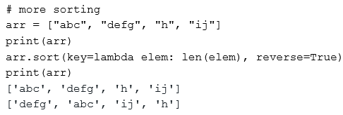
Типы данных - списки

Slide 48


Типы данных - списки

Slide 49
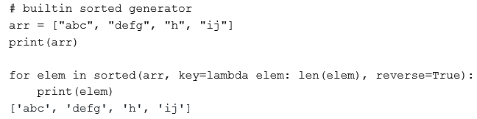

Типы данных - списки

Slide 50
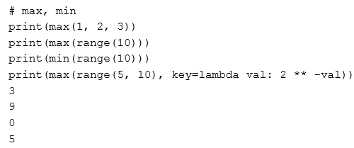
Типы данных - списки

Slide 51
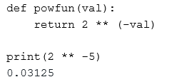
Типы данных - списки
В сравнении с обычной функцией:

Slide 52
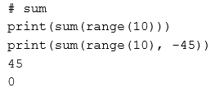
Типы данных - списки
Notes:
Доп. Примеры: https://pythonist.ru/funkcziya-sum-v-python/
Объединение списков
matrix = [
[1, 2, 3],
[4, 5, 6],
[7, 8, 9],
]
sum(matrix, [])
# [1, 2, 3, 4, 5, 6, 7, 8, 9]

Slide 53
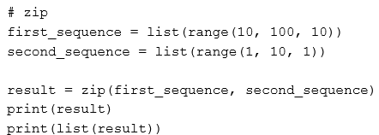
Типы данных - списки
Создает итератор, который объединяет элементы из нескольких источников данных.
Работает со списками, кортежами, множествами и словарями для создания списков или кортежей, включающих все эти данные.
Notes:
https://pythonru.com/uroki/funkcija-zip-dlja-nachinajushhih
Функция zip() в Python создает итератор, который объединяет элементы из нескольких источников данных. Эта функция работает со списками, кортежами, множествами и словарями для создания списков или кортежей, включающих все эти данные.

Slide 54
Типы данных - списки
# zip two
employee_numbers = [2, 9, 18, 28]
employee_names = ["Дима", "Марина", "Андрей", "Никита"]
# создание нового массива кортежей, объединив списки
zipped_values = zip(employee_names, employee_numbers) # zip
# конвертация zip в список
zipped_list = list(zipped_values) # list
print(zipped_list)
[('Дима', 2), ('Марина', 9), ('Андрей', 18), ('Никита', 28)]
Notes:
>>> english = 'Monday', 'Tuesday', 'Wednesday'
>>> french = 'Lundi', 'Mardi', 'Mercredi'
Теперь используем функцию zip(), чтобы объединить эти кортежи в пару. Значение, возвращаемое функцией zip(), само по себе не является списком или кортежем, но его можно преобразовать в любую из этих последовательностей:
>>> list(zip(english, french))
[('Monday', 'Lundi'), ('Tuesday', 'Mardi'), ('Wednesday', 'Mercredi')]
Передайте результат работы функции zip() непосредственно функции dict() – конвертация в словарь:
>>> dict(zip(english, french))
{'Monday': 'Lundi', 'Tuesday': 'Mardi', 'Wednesday': 'Mercredi'}

Slide 55

Типы данных - списки
# zip three
employee_numbers = [2, 9, 18, 28]
employee_names = ["Дима", "Марина", "Андрей", "Никита"]
for name, number in zip(employee_names, employee_numbers):
print(name, number)

Slide 56
Типы данных - списки
# unzip
employees_zipped = [('Дима', 2), ('Марина', 9), ('Андрей', 18), ('Никита', 28)]
employee_names, employee_numbers = zip(*employees_zipped)
print(employee_names)
print(employee_numbers)
('Дима', 'Марина', 'Андрей', 'Никита')
(2, 9, 18, 28)
список кортежей (упакованных)
Notes:
Если есть список кортежей (упакованных), которые нужно разделить, можно использовать специальный оператор функции zip(). Это оператор-звездочка (*).

Slide 57
Типы данных - списки
# zip - one argument
print(list(zip([1, 2, 3])))
[(1,), (2,), (3,)]
# zip - no argument
zipped_object = zip()
print(list(zipped_object))
[]
Notes:
Нахождение скалярного произведения двух последовательностей
Чтобы извлечь последовательные пары значений, мы можем использовать zip(). Затем воспользуемся генератором для умножения каждой пары значений. Наконец, sum() поможет суммировать произведения:
x_vector = (1, 2, 3)
y_vector = (4, 5, 6)
sum(x * y for x, y in zip(x_vector, y_vector))
# 32

Slide 58
Типы данных – строки
str — упорядоченная неизменяемая последовательность символов Unicode
Строку можно указать с использованием одинарных или двойных кавычек.
Многострочные строки – тройные кавычки (двойные или одинарные)
>>>type ("Строка")
<class 'str'>

Slide 59
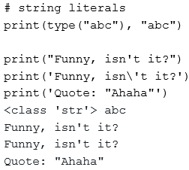
Типы данных - строки

Slide 60
Типы данных – строки
r"..." - raw string, символ '\' не интерпретируется в таких литералах.
По умолчанию хранятся в кодировке UTF-8.
В Python строки неизменяемые (immutable) - при изменении значения (например, одной буквы) создаётся новый объект.
Надо учитывать при большом количестве изменяющих операций над строками в программами и оптимизировать при необходимости.
Notes:
В Python строки с префиксом r или R, такие как r'...' и r"...", называются необработанными строками и обрабатывают обратную косую черту \ как буквальные символы . Необработанные строки полезны при обработке строк, в которых используется много обратных косых черт, таких как пути Windows и шаблоны регулярных выражений.
(https://note.nkmk.me/en/python-raw-string-escape/#:~:text=In%20Python%2C%20strings%20prefixed%20with,paths%20and%20regular%20expression%20patterns. )

Slide 61
Типы данных – строки
Способы форматирования:
старый через %
современный через .format
интерполяция строк, f - строки
Notes:
format() - в качестве замены %-форматированию. Он также поддерживает передачу значений по позиции и по имени.
f-строки делают берут значения переменных, которые есть в текущей области видимости, и подставляют их в строку. В самой строке вам лишь нужно указать имя этой переменной в фигурных скобках. Также поддерживают расширенное форматирование чисел
https://shultais.education/blog/python-f-strings

Slide 62
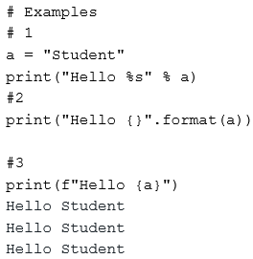
Типы данных - строки
Notes:
https://www.python.org/dev/peps/pep-0498/
https://pythonpip.ru/osnovy/operator-s-v-python-formatirovanie-stroke
# Declaring multiple string variables
mkr1 = "Hey"
mkr2 = "Python"
mkr3 = "Developers"
mkr4 = "Welcome"
mkr5 = "to"
mkr6 = "JavaTpoint"
# Mapping multiple string variables into a single string
ResultantStr = "%s %s %s %s %s %s" %(mkr1, mkr2, mkr3, mkr4, mkr5, mkr6)
# Printing result in output
print("Resultant mapped string using '%s' operator: ")
print(ResultantStr)
# Declaring a dict variable with multiple string variable in it
ADict = {'mkr1': 'at',
'mkr2': 'JavaTpoint',
'mkr3': 'Learning',
'mkr4':'operator',
'mkr5':'concept',
'mkr6': '%s'}
# Mapping a string with string variables in dictionary
ResultantStr = "%(mkr3)s %(mkr6)s %(mkr4)s %(mkr5)s %(mkr1)s %(mkr2)s" % ADict
# Printing result in output
print("Resultant mapped string with ordered variable from dictionary: ")
print(ResultantStr)

Slide 63
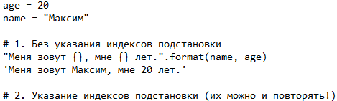
Типы данных – строки - форматирование
Строка может содержать фигурные скобки {} (заполнители), указывающие, что их необходимо заменить на какое-либо значение. Заполнитель может содержать индекс или ключевое слово - в противном случае замена будет производится слева направо.

Slide 64
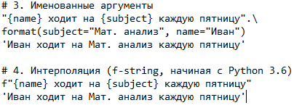

Типы данных – строки - форматирование

Slide 65

Типы данных – строки - форматирование

Slide 66
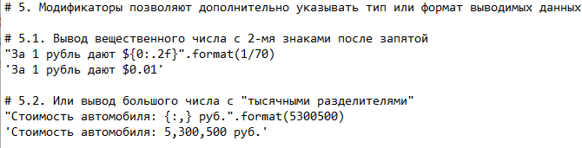
Типы данных – строки - форматирование
Описание синтаксиса и более сложных примеров форматирования: https://docs.python.org/3/library/string.html#format-string-syntax
https://docs.python.org/3/library/string.html#format-specification-mini-language

Slide 67
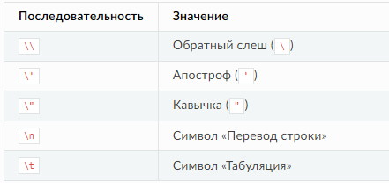
Типы данных – строки Экранированные последовательности

Slide 68
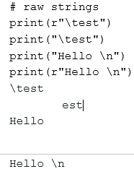
Типы данных - строки
Notes:
r от слова raw, т.е r – это сырые строки (необработанные строки).
Нужны для того, чтобы слеш \ не вызывал экранирование символов.
Популярные примеры \n, \t. Если у вас в строке есть \, который нужен сам по себе, то его нужно дополнительно экранировать самим \.
Пример:
"C:\\Users\\Foo"
Для raw-строк текст станет более человеко-читаемый:
r"C:\Users\Foo"
Сырые строки (raw string) – строки, в которых обратный слеш (\) не модифицирует следующий за ним символ.
Пример:
>>> print('abc\n123') abc 123 >>> print(len('abc\n123')) 7 И:
>>> print(r'abc\n123') abc\n123 >>> print(len(r'abc\n123')) 8 Как видно, для raw-строк \n – 2 символа, для обычных строк – 1 символ.
https://docs.python.org/3/tutorial/introduction.html?highlight=raw

Slide 69
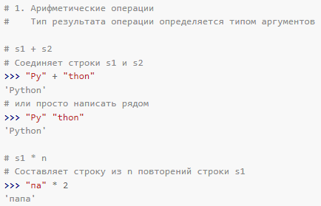
Типы данных – строки

Slide 70
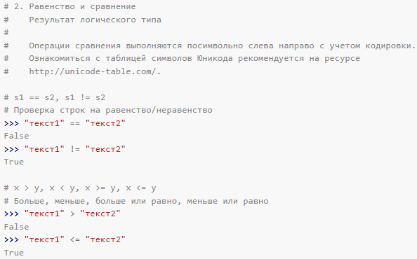
Типы данных – строки

Slide 71
Типы данных - строки
Возвращает символ c номером N из таблицы Unicode. | chr(N)
Возвращает номер символа c из таблицы Unicode. | ord(c)
Возвращает копию строки в верхнем регистре. | s.upper()
Возвращает копию строки в нижнем регистре. | s.lower()
Возвращает копию строки с первым символом в верхнем регистре | s.capitalize()
Возвращает копию строки, в которой первые символы каждого слова преобразованы в верхний регистр, а все остальные - в нижний регистр. | s.title()
Notes:
https://docs.python.org/3/library/stdtypes.html#string-methods – еще больше методов для работы со строками

Slide 72
Типы данных - строки
Возвращает число вхождений строки t в строку s (или в срез s[start:end]). | s.count(t[, start[, end]])
Возвращает позицию самого первого (крайнего слева) вхождения подстроки t в строку s (или в срез s[start:end]); если подстрока t не найдена, возвращается -1. | s.find(t[, start[, end]])
Аналогично find(), но генерируется исключение ValueError, если подстрока не найдена. | s.index(t[, start[, end]])

Slide 73
Типы данных - строки
Возвращает копию строки s, в которой каждое (но не более count, если этот аргумент определен) вхождение подстроки old замещается подстрокой new. | s.replace(old, new[, count])
Возвращает список строк, разбитых по строке sep. (без аргументов – разделитель запятая maxsplit по умолчанию -1, что означает отсутствие ограничения на количество разделений) | s.split(sep=None, maxsplit=- 1)
разделяет строку справа налево по указанному разделителю и возвращает список строк | s.rsplit(sep=None, maxsplit=- 1)
Возвращает строку-«склейку» элементов seq, используя * в качестве разделителя. | “ * “.join(seq)
Notes:
maxsplit по умолчанию ‒ -1, что означает отсутствие ограничения на количество разделений Источник: https://pythonstart.ru/string/metod-str-split-python

Slide 74
Типы данных - строки
Возвращает отформатированную строку по заданному шаблону. Строка s может содержать фигурные скобки {} (заполнители), указывающие, что их необходимо заменить на какое-либо значение. Заполнитель может содержать индекс или ключевое слово - в противном случае замена будет производится слева направо. | format(*args, **kwargs)
возвращает True, если строка str начинается указанным префиксом prefix, в противном случае возвращает False. | s.startswith(‘prefix’)
возвращает True, если строка str заканчивается указанным префиксом prefix, в противном случае возвращает False. | s.endswith((‘prefix’)
Notes:
https://note.nkmk.me/en/python-format-zero-hex/

Slide 75
Типы данных - строки
Возвращает копию строки с измененным регистром символов | s.swapcase()
Выравнивает строку по центру в промежутке из n пробелов | s.center(n)
Выравнивает строку по левому краю в промежутке из n пробелов | s.ljust(30)
Выравнивает строку по правому краю в промежутке из n пробелов | s.rjust(30)
Возвращает копию строки c удаленными символами, указанными в скобках | s.strip('.')

Slide 76
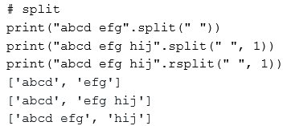
Типы данных - строки
Notes:
text= 'Love*thy*neighbor'
# splits at space
print(text.rsplit('*'))

Slide 77

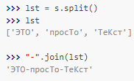
Типы данных - строки

Slide 78
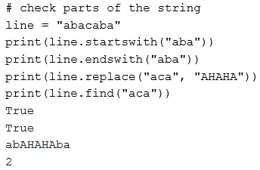
Типы данных - строки

Slide 79
Типы данных - кортежи
tuple — кортежи:
>>>type ( (1, 2, 3) )
<class 'tuple'>
Возможности как у list(), только нельзя изменять.
Используется там, где нужно свойство неизменяемости.
Также можно использовать, чтобы явно указывать на то, что определённый набор данных задумывался неизменяемым.
С помощью этого типа неявно выполняется операция параллельного присваивания.
Notes:
Кортежи тоже встроены в язык и создаются с помощью своих собственных литералов. Выражение в круглых скобках ("foo", 42) — литерал кортежа.

Slide 80

Типы данных - кортежи

Slide 81
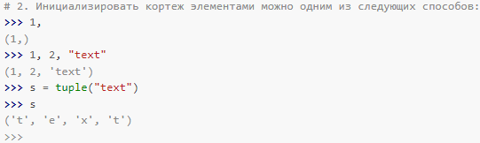
Типы данных - кортежи

Slide 82

Типы данных - кортежи

Slide 83
Типы данных - кортежи
print((1, 2))
print(tuple([1, 2, 3]))
a, b = 4, 5
print((a, b))
(1, 2)
(1, 2, 3)
(4, 5)
s = tuple("text")
s
('t', 'e', 'x', 't')
1, 2, "text"
(1, 2, 'text')

Slide 84
Типы данных - кортежи
range — диапазоны: это упорядоченная неизменяемая последовательность элементов - целых чисел.
>>> type( range (1, 10) )
<class 'range'>
range(stop)
range(start, stop[, step])
start (int) – начальное значение (по умолчанию 0);
stop (int) – конечное значение (не включается в результат);
step (int) – шаг изменения (по умолчанию 1, может быть отрицательным).
tuple(range(0, 20, 3))
(0, 3, 6, 9, 12, 15, 18)
Notes:
поддерживают все операции, общие для последовательностей кроме изменения
# 10 чисел (от 0 до 9), начиная с 0 с шагом 1
tuple(range(10))
(0, 1, 2, 3, 4, 5, 6, 7, 8, 9)
# 10 чисел (от 1 до 10), начиная с 1 с шагом 1
tuple(range(1, 11))
(1, 2, 3, 4, 5, 6, 7, 8, 9, 10)
# Числа от 0 до 19 с шагом 5
tuple(range(0, 20, 5))
(0, 5, 10, 15)
# Числа от 0 до 20 с шагом 3
tuple(range(0, 20, 3))
(0, 3, 6, 9, 12, 15, 18)
# Числа от 0 до -9 с шагом -1
tuple(range(0, -10, -1))
(0, -1, -2, -3, -4, -5, -6, -7, -8, -9)
# Следующие 2 объекта range не содержат чисел (нет чисел от 0 до -1 с шагом 1)
tuple(range(0))
()
tuple(range(1, 0))
()
tuple(range(1, 0, -1))
(1,)

Slide 85
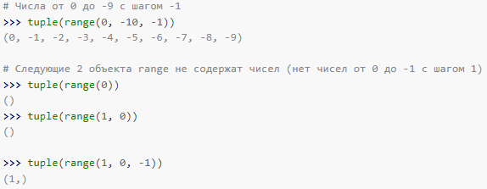
Типы данных
Типы данных - кортежи
Notes:
поддерживают все операции, общие для последовательностей кроме изменения
# 10 чисел (от 0 до 9), начиная с 0 с шагом 1
tuple(range(10))
(0, 1, 2, 3, 4, 5, 6, 7, 8, 9)
# 10 чисел (от 1 до 10), начиная с 1 с шагом 1
tuple(range(1, 11))
(1, 2, 3, 4, 5, 6, 7, 8, 9, 10)
# Числа от 0 до 19 с шагом 5
tuple(range(0, 20, 5))
(0, 5, 10, 15)
# Числа от 0 до 20 с шагом 3
tuple(range(0, 20, 3))
(0, 3, 6, 9, 12, 15, 18)
# Числа от 0 до -9 с шагом -1
tuple(range(0, -10, -1))
(0, -1, -2, -3, -4, -5, -6, -7, -8, -9)
# Следующие 2 объекта range не содержат чисел (нет чисел от 0 до -1 с шагом 1)
tuple(range(0))
()
tuple(range(1, 0))
()
tuple(range(1, 0, -1))
(1,)

Slide 86
Типы данных bytes
bytes — неизменяемая последовательность байтов:
>>>type (bytes ("Строка", "utf-8") )
<class 'bytes'>
b = b'still allows embedded "double" quotes'
https://docs-python.ru/tutorial/osnovnye-vstroennye-tipy-python/tip-dannyh-bytes-bajtovye-stroki/
https://docs.python.org/3/library/stdtypes.html#string-methods
Синтаксис для байтовых литералов в основном такой же, как и для строковых литералов, за исключением того, что добавляется префикс 'b'
Notes:
Both bytes and bytearray objects support the common sequence operations. They interoperate not just with operands of the same type, but with any bytes-like object. Due to this flexibility, they can be freely mixed in operations without causing errors. However, the return type of the result may depend on the order of operands.
Синтаксис для байтовых литералов в основном такой же, как и для строковых литералов, за исключением того, что добавляется префикс 'b':
Одинарные кавычки: b'still allows embedded "double" quotes'
Двойные кавычки: b"still allows embedded 'single' quotes"
Тройные кавычки: b'''3 single quotes'''b"""3 double quotes""“

Slide 87
Типы данных bytes
bytes и bytearray:
поддерживают общие операции с последовательностями.
взаимодействуют не только с операндами одного типа, но и с любыми байтоподобными объектами
их можно свободно смешивать в операциях, не вызывая ошибок
тип возвращаемого результата может зависеть от порядка операндов
Используют чтобы записать в файл / прочесть из файла и преобразовать во что-либо другое

Slide 88
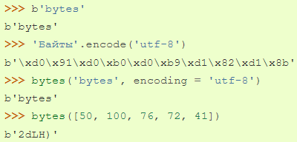
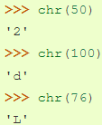
Типы данных bytes
Функция bytes принимает список чисел от 0 до 255 и возвращает байты, получающиеся применением функции chr.

Slide 89

Типы данных bytes
Для преобразования в строку используется метод decode:

Slide 90
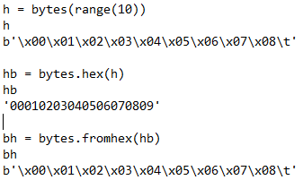
Типы данных
Notes:
Помимо литеральных форм, объекты bytes могут быть созданы с помощью встроенного класса bytes():
Заполненный нулями объект байтов указанной длины: bytes(10).
Из итерируемых целых чисел: bytes(range(20)).
Копирование существующих двоичных данных через буферный протокол: bytes(obj).
В то время как байтовые литералы основаны на тексте ASCII, байтовые объекты фактически ведут себя как неизменяемые последовательности целых чисел, причем каждое значение в последовательности ограничено таким образом, что 0 <= x < 256, попытки нарушить это ограничение вызовут ValueError. Это сделано специально, чтобы подчеркнуть, что слепое применение алгоритмов обработки текста к двоичным форматам данных, которые не совместимы с ASCII, обычно приводит к повреждению данных.
bytes.fromhex(string)::
Метод bytes.fromhex() возвращает объект bytes, декодируя данный строковый объект. Строка должна содержать две шестнадцатеричные цифры на байт, при этом пробелы ASCII игнорируются.
bytes.hex()::
Метод bytes.hex() преобразовывает объект bytes в его шестнадцатеричное представление. Возвращает строковый объект, содержащий две шестнадцатеричные цифры для каждого байта.
bytes.hex() поддерживает необязательные параметры sep и bytes_per_sep для вставки разделителей между байтами в шестнадцатеричный вывод.

Slide 91
Типы данных bytearray
bytearray — изменяемая последовательность байтов:
>>>type (bytearray ("Строка", "utf-8"))
<class 'bytearray'>
Notes:
https://pythonlearn.ru/stroki-python/tip-dannyx-bytearray-python/#:~:text=%D0%A2%D0%B8%D0%BF%20%D0%B4%D0%B0%D0%BD%D0%BD%D1%8B%D1%85%20bytearray%20%D1%8F%D0%B2%D0%BB%D1%8F%D0%B5%D1%82%D1%81%D1%8F%20%D1%80%D0%B0%D0%B7%D0%BD%D0%BE%D0%B2%D0%B8%D0%B4%D0%BD%D0%BE%D1%81%D1%82%D1%8C%D1%8E,%D0%BC%D0%B5%D1%82%D0%BE%D0%B4%D1%8B%2C%20%D0%BF%D0%BE%D0%B7%D0%B2%D0%BE%D0%BB%D1%8F%D1%8E%D1%89%D0%B8%D0%B5%20%D0%B2%D1%8B%D0%BF%D0%BE%D0%BB%D0%BD%D1%8F%D1%82%D1%8C%20%D1%8D%D1%82%D0%B8%20%D0%B8%D0%B7%D0%BC%D0%B5%D0%BD%D0%B5%D0%BD%D0%B8%D1%8F.

Slide 92
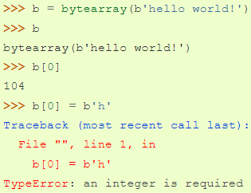
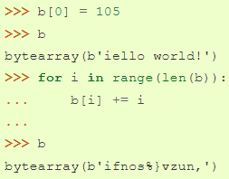
Типы данных bytearray
Notes:
https://pythonlearn.ru/stroki-python/tip-dannyx-bytearray-python/#:~:text=%D0%A2%D0%B8%D0%BF%20%D0%B4%D0%B0%D0%BD%D0%BD%D1%8B%D1%85%20bytearray%20%D1%8F%D0%B2%D0%BB%D1%8F%D0%B5%D1%82%D1%81%D1%8F%20%D1%80%D0%B0%D0%B7%D0%BD%D0%BE%D0%B2%D0%B8%D0%B4%D0%BD%D0%BE%D1%81%D1%82%D1%8C%D1%8E,%D0%BC%D0%B5%D1%82%D0%BE%D0%B4%D1%8B%2C%20%D0%BF%D0%BE%D0%B7%D0%B2%D0%BE%D0%BB%D1%8F%D1%8E%D1%89%D0%B8%D0%B5%20%D0%B2%D1%8B%D0%BF%D0%BE%D0%BB%D0%BD%D1%8F%D1%82%D1%8C%20%D1%8D%D1%82%D0%B8%20%D0%B8%D0%B7%D0%BC%D0%B5%D0%BD%D0%B5%D0%BD%D0%B8%D1%8F.

Slide 93

Типы данных - словари (отображения)
dict — словари, отображающие множество неизменяемых ключей на соответствующие значения. Тип данных dict аналогичен ассоциативным массивам в других языках программирования:
>>> type ({"х": 5, "у": 20} )
<class 'dict'>
# Пустой словарь создается с помощью {} или функции dict()
Notes:
Отображение - это неупорядоченная коллекция пар элементов «ключ-значение». В разных языках синонимом отображений являются термины словарь, хеш-таблица или ассоциативный массив.
Отображения в Python представлены единственным типом dict (словарь), в котором в качестве ключа может выступать любой хешируемый объект, а в качестве значения - произвольный объект.

Slide 94
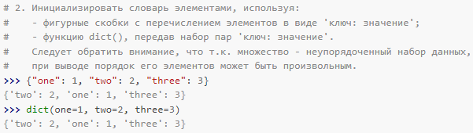
Типы данных - словари (отображения)
Notes:
Отображение - это неупорядоченная коллекция пар элементов «ключ-значение». В разных языках синонимом отображений являются термины словарь, хеш-таблица или ассоциативный массив.
Отображения в Python представлены единственным типом dict (словарь), в котором в качестве ключа может выступать любой хешируемый объект, а в качестве значения - произвольный объект.

Slide 95
Типы данных - отображения
Возвращает значение словаря d для ключа key. Если ключ не существует, возникает ошибка. | d[key]
Возвращает значение словаря для ключа key. Если ключ не существует возвращается значение default или None. | get(key[, default])
Устанавливает значение словаря по ключу key. Если ключ не существует, он создается. | d[key] = value
Возвращает набор пар «ключ-значение» для словаря d | items()

Slide 96
Типы данных - отображения
Возвращает набор ключей для словаря d. | keys()
Возвращает набор значений для словаря d. | values()
Удаляет из словаря все элементы. | clear()
Удаляет пару «ключ-значение» на основании ключа key. | del d[key]

Slide 97
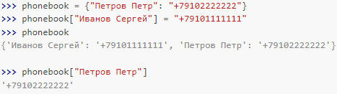
Типы данных - отображения

Slide 98
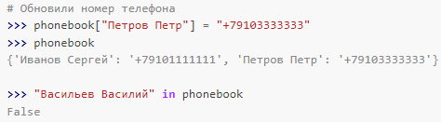
Типы данных - отображения

Slide 99

Типы данных - отображения
Зачем использовать get():
если вы хотите уберечь себя от неожиданных ошибок KeyError
Но get() работает чуть медленнее, так как проверяет наличие элемента в словаре. Если вы уверены, что ключ существует, используйте получение элемента через []

Slide 100


Типы данных - отображения

Slide 101
Типы данных - множества
Множество - это неупорядоченная коллекция уникальных элементов.
set (изменяемое множество);
frozenset (неизменяемое множество).
Элементы множества должны быть хешируемы.
Наиболее часто используются для эффективной проверки на вхождение, удаления повторяющихся элементов а также выполнения математических операций, характерных для математических множеств (пересечение, объединение и др.)
Оба типа обладают различиями, схожими с различиями между списком и кортежем.

Slide 102
Типы данных - множества
frozenset — неизменяемые множества:
>>>type (frozenset (["a", "b", "с"]))
<class 'frozenset'>

Slide 103

Типы данных - множества
set — множества (коллекции уникальных объектов):
>>> type({"а", "b", "с"} )
<class 'set'>
Notes:
Наиболее часто множества используются для эффективной проверки на вхождение, удаления повторяющихся элементов а также выполнения математических операций, характерных для математических множеств (пересечение, объединение и др.)
Оба типа обладают различиями, схожими с различиями между списком и кортежем.
Инициализировать множество элементами можно, используя:
# - фигурные скобки с перечислением элементов;
# - функцию set(), передав в качестве аргумента любой итерируемый объект.
# Следует обратить внимание, что т.к. множество - неупорядоченный набор данных,
# при выводе порядок его элементов может быть произвольным.

Slide 104

Типы данных - множества
Notes:
Наиболее часто множества используются для эффективной проверки на вхождение, удаления повторяющихся элементов а также выполнения математических операций, характерных для математических множеств (пересечение, объединение и др.)
Оба типа обладают различиями, схожими с различиями между списком и кортежем.
Инициализировать множество элементами можно, используя:
# - фигурные скобки с перечислением элементов;
# - функцию set(), передав в качестве аргумента любой итерируемый объект.
# Следует обратить внимание, что т.к. множество - неупорядоченный набор данных,
# при выводе порядок его элементов может быть произвольным.

Slide 105
Типы данных - множества
Добавляет элемент elem в множество st. | add(elem)
Удаляет элемент elem из множества st. Если элемент не находится в множестве, возникает ошибка. | remove(elem)
Удаляет элемент elem из множества st, если он присутствует в множестве. | discard(elem)
Удаляет произвольный элемент из множества st и возвращает в качестве результата. | pop()
Удаляет все элементы из множества. | clear()

Slide 106


Типы данных - множества
Notes:
a = {2, 4, 6, 8, 10}
b = set(range(11))
a
{8, 10, 2, 4, 6}
b
{0, 1, 2, 3, 4, 5, 6, 7, 8, 9, 10}
>>>
b.remove(0)
b
{1, 2, 3, 4, 5, 6, 7, 8, 9, 10}
a.add(12)
a
{2, 4, 6, 8, 10, 12}

Slide 107

Типы данных - множества

Slide 108
Типы данных - множества
Возвращает новое множество - объединение множеств st и other. a = st.union(other) | union(other, ...) st | other | ...
Возвращает новое множество - пересечение множеств st и other. | intersection(other, ...) st & other & ...
Возвращает новое множество - разность множеств st и other. | difference(other, ...) st - other - ...
Возвращает True если st не содержит общий элементов с other. | isdisjoint(other)
Notes:
Множества поддерживают математические операции, характерные для множеств (пересечение, объединение и др.)
b = set(range(11))
b
{0, 1, 2, 3, 4, 5, 6, 7, 8, 9, 10}
a = set([1,2,2,3])
a
{1, 2, 3}
c = a.union(b)
c
{0, 1, 2, 3, 4, 5, 6, 7, 8, 9, 10}
d={7,77,777}
h={'ff', 'gg'}
a= a.union(h,c)
a
{0, 1, 2, 3, 4, 5, 6, 'gg', 7, 8, 9, 10, 'ff'}

Slide 109

Типы данных - множества

Slide 110
Типы данных - множества
Возвращает True если все элементы st содержатся в other. | issubset(other) st <= other
Аналогично st <= other, но множества не должны полностью совпадать. | st < other
Возвращает True если все элементы other содержатся в st. | issuperset(other) st >= other
Аналогично st >= other, но множества не должны полностью совпадать. | st > other
Добавляет элементы из other в st. | update(other, ...) st |= other | ...
Notes:
a = {2, 4, 6, 8, 10}
b = set(range(11))
a
{8, 10, 2, 4, 6}
b
{0, 1, 2, 3, 4, 5, 6, 7, 8, 9, 10}
>>>
b.remove(0)
b
{1, 2, 3, 4, 5, 6, 7, 8, 9, 10}
a.add(12)
a
{2, 4, 6, 8, 10, 12}
a & b
{8, 2, 10, 4, 6}
a | b
{1, 2, 3, 4, 5, 6, 7, 8, 9, 10, 12}
a - b
{12}
b - a
{1, 9, 3, 5, 7}

Slide 111
Типы данных
ellipsis — обозначается в виде трех точек или слова Ellipsis. Тип ellipsis используется в расширенном синтаксисе получения среза:
>>>type (...), ..., ... is Ellipsis
(<class 'ellipsis'>, Ellipsis, True)
Notes:
Специальное значение, используемое для передачи различных смыслов.
Представляет специальное значение, используемое в качестве расширения синтаксиса срезов для определения пользовательских контейнеров (типов данных).
Значение многоточия обычно определяется пользователем (возможно, с реализацией __getitem__ для данного типа). Например, для взятия срезов в многомерных массивах: matrix[0, ..., 0] # то же что и matrix[0, Ellipsis, 0]
С добавлением литерала ... открылись дополнительные возможности использования многоточия. «Нужно написать»
Для отражения концепции «нужно написать» и «умалчивается». Например, при определени функции: def to_be_done(): ... На заметку
В данном случае многоточие не является семантической альтернативой pass. Если последний принято рассматривать, как индикатор намеренного отсутствия кода, то многоточие обычно ставят в ходе разработки для корректности синтаксиса и указания на то, что код должен быть определён в последующем — TBD (to be defined).
Ниже пример того, как при аннотации многоточие передаёт три разных смысла. def func(some: Callable[..., str], other: str = ...) -> Tuple[str, ...]: do() «Стражник»
Например, для указания на то, что значение отсутствует или не передано, когда использование других индикаторов, таких как None, неприменимо. if value is ...: do()

Slide 112

Типы данных
function — функции:

Slide 113

Типы данных
module — модули:

Slide 114


Типы данных
type — классы и типы данных.
Все данные в языке Python являются объектами, даже сами типы данных

Slide 115
Общие функции объектов
Возвращает уникальный идентификатор object (для реализации CPython - адрес в памяти). | id(object)
Возвращает True, если x и y указывают на один и тот же объект. | x is y
Отображает справку для object. | help([object])
Возвращает тип object. | type(object)
Возвращает True, если object является классом или подклассом class-or-type-or-tuple. | isinstance(object, class-or-type-or-tuple)
Возвращает список полей объекта | dir(object)

Slide 116
Поверхностное и глубокое копирование
# 1. Поверхностная и глубокая копии
x = [53, 68, ["А", "В", "С"]]
x1 = x # Поверхностная копия (через присваивание)
x2 = x[:] # Глубокая копия (создается при срезе)
x3 = x.copy() # Глубокая копия (через метод copy())
id(x), id(x1), id(x2), id(x3)
(4813768, 4813768, 4813848, 4813808)
x1 is x, x2 is x, x3 is x
(True, False, False)
Notes:
Оператор присваивания копирует ссылку на объект, создавая т.н. поверхностную копию. В ряде случае необходимо создать полную копию объекта (глубокую копию), например, для изменяемых коллекций, чтобы после изменять новую коллекцию без изменения оригинала.

Slide 117
Поверхностное и глубокое копирование
# 2. Присваивание копирует ссылки на объекты, создавая объекты при необходимости
# Проверить можно с помощью функции id()
a = 5
b = a
a, b
(5, 5)
id(a), id(b)
(1431495600, 1431495600)
c = 5
id(a), id(c)
(1431495600, 1431495600)
Notes:
https://django.cowhite.com/blog/python-lists-shallow-and-deep-copy/

Slide 118
Поверхностное и глубокое копирование
# При изменении значения 'a', Python не изменяет объект 5
# (оставляя его "как есть", т.к. знает, что он используется другими),
# а создает новый, меняя ссылку у 'a', при этом прочие объекты продолжают ссылаться на 5
a = 10
id(a), id(c)
(1431495680, 1431495600)

Slide 119
Поверхностное и глубокое копирование
# Но с изменяемыми типами (например, списком) Python поступает по-другому
a = [1, 2, 3]
b = [1, 2, 3]
c = a
id(a), id(b), id(c)
(30431712, 30447736, 30431712)
# При изменении изменяемого типа "изменяются" и указывающие на него объекты -
# т.к. они хранят ссылку на тот же объект!
a[0] = 5
a, b, c
([5, 2, 3], [1, 2, 3], [5, 2, 3])

Slide 120
Поверхностное и глубокое копирование
# вложенные списки – deepcopy
>>> from copy import deepcopy
>>> list1 = ['a','b',['x', 'y']]
>>> list2 = deepcopy(list1)
>>> print list1
['a', 'b', ['x', 'y']]
>>> print list2
['a', 'b', ['x', 'y']]
>>> print id(list1), id(list2)
140118925529168 140118925479880
>>>
Notes:
https://django.cowhite.com/blog/python-lists-shallow-and-deep-copy/
Deepcopy предлагает элегантное решение для копирования списка, но следует заметить, что оно занимает дополнительное место даже в тех случаях, когда оно не требуется. Следует осторожно использовать метод глубокого копирования, чтобы уменьшить использование памяти.
Рекомендуется при использовании вложенных списков, чтобы исключить проблемы при изменении копии списка

Slide 121
Поверхностное и глубокое копирование
>> print id(list1[2]), id(list2[2])
140118925529240 140118925583136
>>> print id(list1[2][1]), id(list2[2][1])
140118925706504 140118925706504
>>>
>>> list2[2][1] = "wow"
>>> print list1
['a', 'b', ['x', 'y']]
>>> print list2
['a', 'b', ['x', 'wow']]
>>>

Slide 122
Типы данных – взаимное преобразование
# 1. Преобразование в строку
str(True)
'True'
str(5)
'5'
str(10.43)
'10.43'
str([1, 2, 3, 4, 5])
'[1, 2, 3, 4, 5]'
Notes:
Все типы поддерживают взаимное преобразование (где оно имеет смысл, например, преобразование списка в кортеж, но не списка в целое число и т.п.), для чего используется конструктор типа с параметром - объектом, который нужно преобразовать.

Slide 123
Типы данных – взаимное преобразование
# 2. Преобразование в целое число
int(10.43) # int отсекает дробную часть
10
int("5")
5
int(True)
1

Slide 124
Типы данных – взаимное преобразование
# 3. Преобразование в вещественное число
float(5)
5.0
float("10.43")
10.43

Slide 125
Типы данных – взаимное преобразование
# 4. Преобразование в логический тип
# Всегда возвращает False, для:
# - None, False;
# - нулевых чисел;
# - пустых последовательностей и отображений.
# - ...
bool(None), bool(0), bool(0.0), bool(""), bool({})
(False, False, False, False, False)
bool(5), bool({1: "первый"})
(True, True)

Slide 126
Типы данных – взаимное преобразование
# 5. Преобразования последовательностей
tuple([1, 2, 3])
(1, 2, 3)
d = dict(one=1, two=2, three=2)
list(d.keys()) # Получаем список ключей
['one', 'three', 'two']
set(d.values()) # И множество значений
{1, 2}

Slide 127

Приоритет операций

Slide 128


Пример простого ввода и вывода
Notes:
Для взаимодействия с терминалом в Python существует 2 функции:
input([prompt]) → str
Печатает строку prompt (без переноса строки и если задана) и ожидает ввода пользователя. Ввод подтверждается клавишей <ENTER>, возвращая строку с введенными данными в качестве результата.
print(*objects, sep=' ', end='\\n', file=sys.stdout, flush=False)
Печатает набор объектов objects, разделенных запятой. При печати все объекты преобразуются в строки.
Параметры
sep – разделитель при выводе нескольких объектов (по умолчанию - пробел);
end – строка, завершающая вывод (по умолчанию - перенос строки);
file – объект вывода (по умолчанию - терминал).

